Slide 1
TIẾT 30
Ô NHIỄM MÔI TRƯỜNG VÀ ẢNH HƯỞNG CỦA Ô NHIỄM MÔI TRƯỜNG TỚI ĐỜI SỐNG, SỨC KHỎE CỦA NGƯỜI DÂN HÀ NỘI

Slide 2
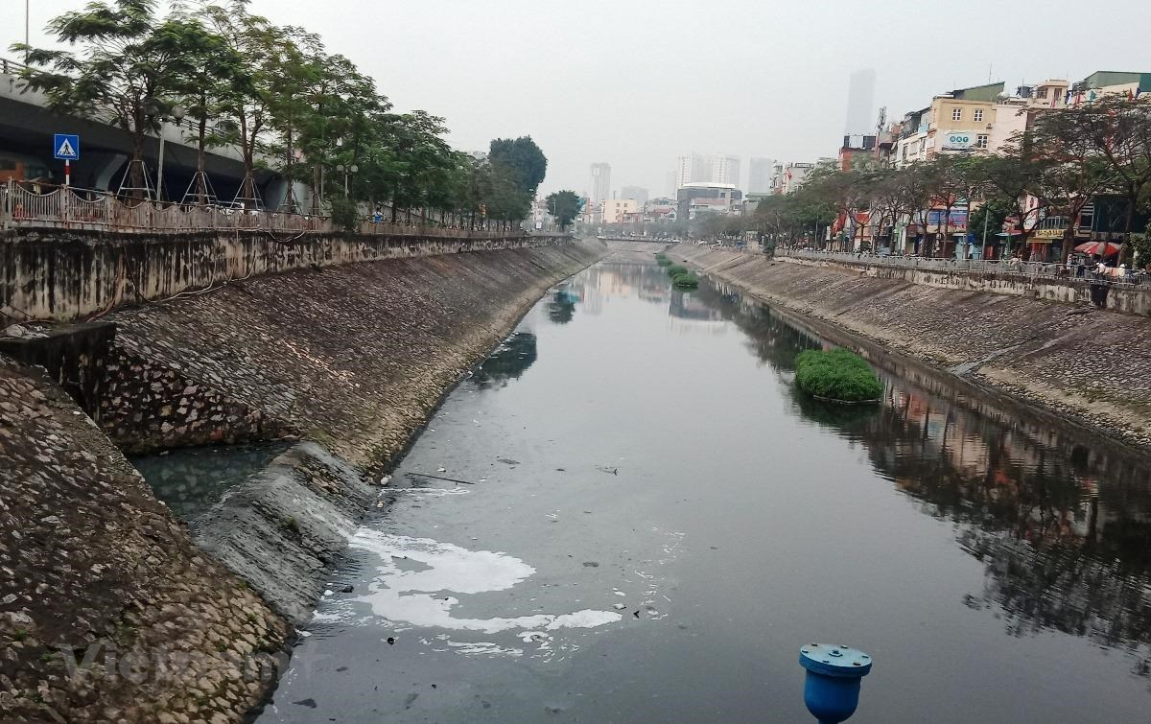
2. Ô nhiễm nước
Những nguyên nhân nào khiến cho môi trường nước bị ô nhiễm?

Slide 3
a) Tình trạng và nguyên nhân gây ô nhiễm nước ở thành phố Hà Nội
- Nguyên nhân:
+ Thành phố đông dân
+ Nhiều làng nghề; các hoạt động sản xuất nông nghiệp và công nghiệp đều đang phát triển mạnh.
Nguồn nước thải xả ra các sông, hồ,… ngày càng tăng. Trong đó, lượng nước thải chưa qua xử lí là nguyên nhân gây ô nhiễm chính.

Slide 4
b. Ảnh hưởng của ô nhiễm nước
- Gây các bệnh về da, tiêu hóa, suy giảm hệ miễn dịch,...
- Ảnh hưởng xấu đến năng suất và chất lượng cây trồng, nuôi trồng thủy sản.
- Gây thiêu nước sinh hoạt hàng ngày.

Slide 5
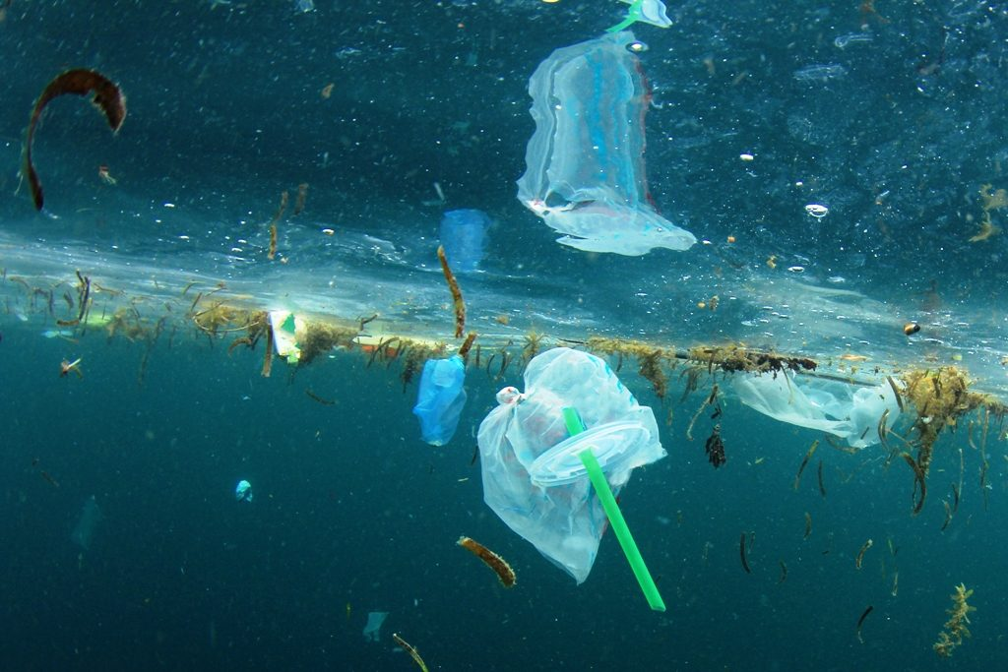

Slide 6
c. Một số biện pháp bảo vệ môi trường nước
- Thu gom, xử lí nước thải sinh hoạt và công nghiệp.
- Tăng cường khả năng tiêu thoát nước; vệ sinh môi trường dọc tuyến sông Tô Lịch, sông Kim Ngưu; nạo vét duy tu, duy trì hệ thống thoát nước (lòng cống, mương,

Slide 7

Em có thể làm gì để góp phần bảo vệ môi trường nước tại nơi em sống?

Slide 8
VỀ NHÀ
TÌM HIỂU TRƯỚC VỀ MẠNG LƯỚI GIAO THÔNG Ở HÀ NỘI

